Slide 1
VIBRAÇÃO
Definição
Para da Silva e Beck (2012) vibração é todo movimento que se repete com certa frequência em torno de uma posição de equilíbrio, bem como das forças e momentos a ele associados, ou simplesmente movimento oscilatório (GRIFFIN, 1990).
Usualmente a vibração é expressa em termos de sua magnitude (aceleração ( )) e frequência (Hz).
Movimento oscilatório de um corpo, devido a forças desequilibradas de componentes rotativos e movimentos alternados de uma máquina ou equipamento.

Slide 2
CLASSIFICAÇÃO DAS VIBRAÇÕES
Vibração ocupacional corpo inteiro
Vibração ocupacional mão e braço ou localizada
Vibração para conforto
Vibração meio ambiente
Vibração de máquinas

Slide 3
CRITÉRIO LEGAL - ANEXO Nº 8 – VIBRAÇÕES
As atividades e operações que exponham os trabalhadores, sem a proteção adequada, às vibrações localizadas ou de corpo inteiro, serão caracterizadas como insalubres, através de perícia realizada no local de trabalho.

Slide 4
CRITÉRIO LEGAL - ANEXO Nº 8 – VIBRAÇÕES
A perícia, visando à comprovação ou não da exposição, deve tomar por base oslimites de tolerância definidos pela Organização Internacional para a Normalização - ISO, em suas normas ISO 2631 e ISO/DIS 5349 ou suas substitutas.

Slide 5
CONSTARÃO OBRIGATORIAMENTE DO LAUDO DA PERÍCIA:
a) o critério adotado;
b) o instrumental utilizado;
c) a metodologia de avaliação;
d) a descrição das condições de trabalho e o tempo de exposição às vibrações;

Slide 6
Constarão obrigatoriamente do laudo da perícia:
e) o resultado da avaliação quantitativa;
f) as medidas para eliminação e/ou neutralização da insalubridade, quando houver.

Slide 7
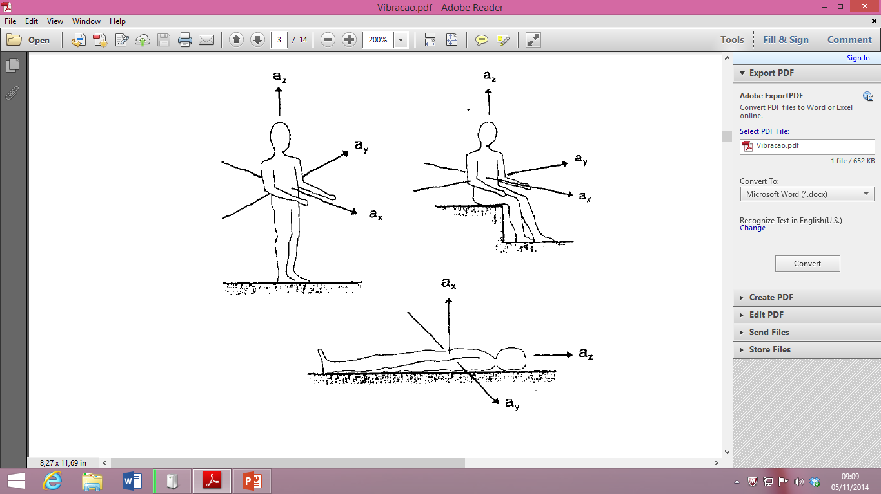
VIBRAÇÃO DE CORPO INTEIRO
Direção da vibração - Eixos

Slide 8
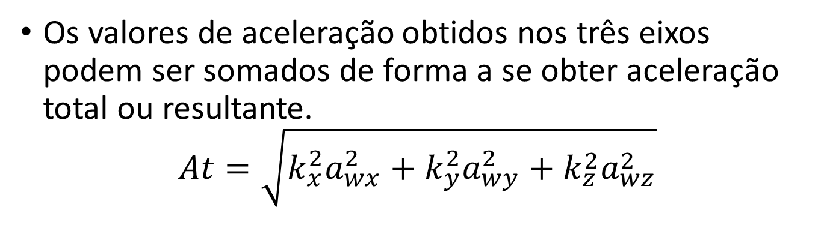
ACELERAÇÃO PARA O CORPO INTEIRO
Os valores de aceleração obtidos nos três eixos podem ser somados de forma a se obter aceleração total ou resultante.
$$At=\sqrt{k_{x}^{2}a_{wx}^{2}+k_{y}^{2}a_{wy}^{2}+k_{z}^{2}a_{wz}^{2}}$$
Onde:
awx,awy,awz – acelerações r.m.s ponderadas como os respectivos eixos ortogonais x,y e z.
kx,ky, kz - fatores de multiplicação dos respectivos eixos ortogonais x,y e z.
Na vibração de corpo inteiro para fins de saúde, os valores de kx, ky, e Kz é igual a 1,4;
1,4 e 1, respectivamente, para pessoas sentadas ou em pé. Esse fator 1,4 é a razão entre
o valor longitudinal e os transversais da curva de igual resposta, nas faixas de maior
sensibilidade de resposta humana.
k = É O FATOR DE MULTIPLICAÇÃO DOS EIXOS ORTOGONAIS.

Slide 9
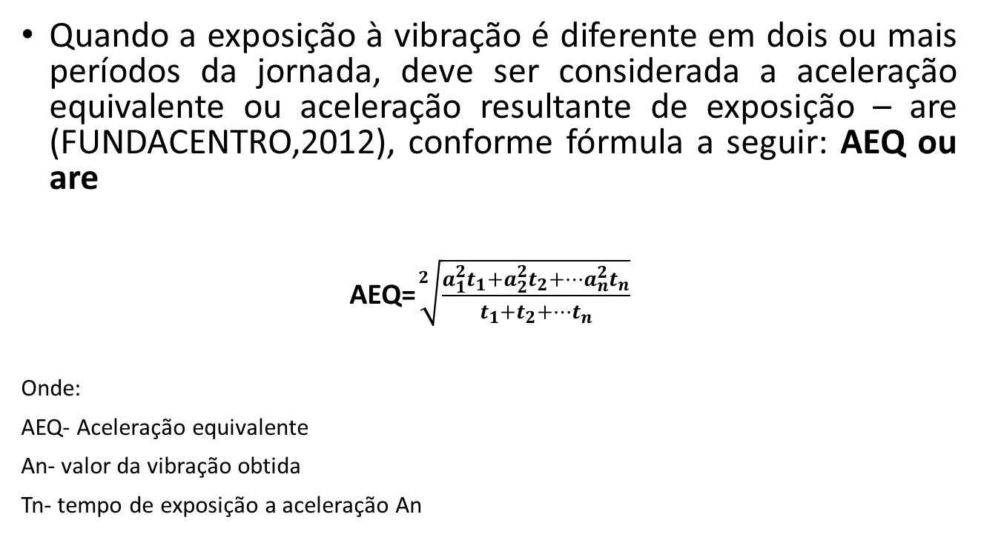
ACELERAÇÃO EQUIVALENTE PONDERADA
Quando a exposição à vibração é diferente em dois ou mais períodos da jornada, deve ser considerada a aceleração equivalente ou aceleração resultante de exposição – are (FUNDACENTRO,2012), conforme fórmula a seguir: AEQ ou are
AEQ=$\sqrt[2]{\frac{a_{1}^{2}t_{1}+a_{2}^{2}t_{2}+…a_{n}^{2}t_{n}}{t_{1}+t_{2}+…t_{n}}}$
Onde:
AEQ- Aceleração equivalente
An- valor da vibração obtida
Tn- tempo de exposição a aceleração An

Slide 10
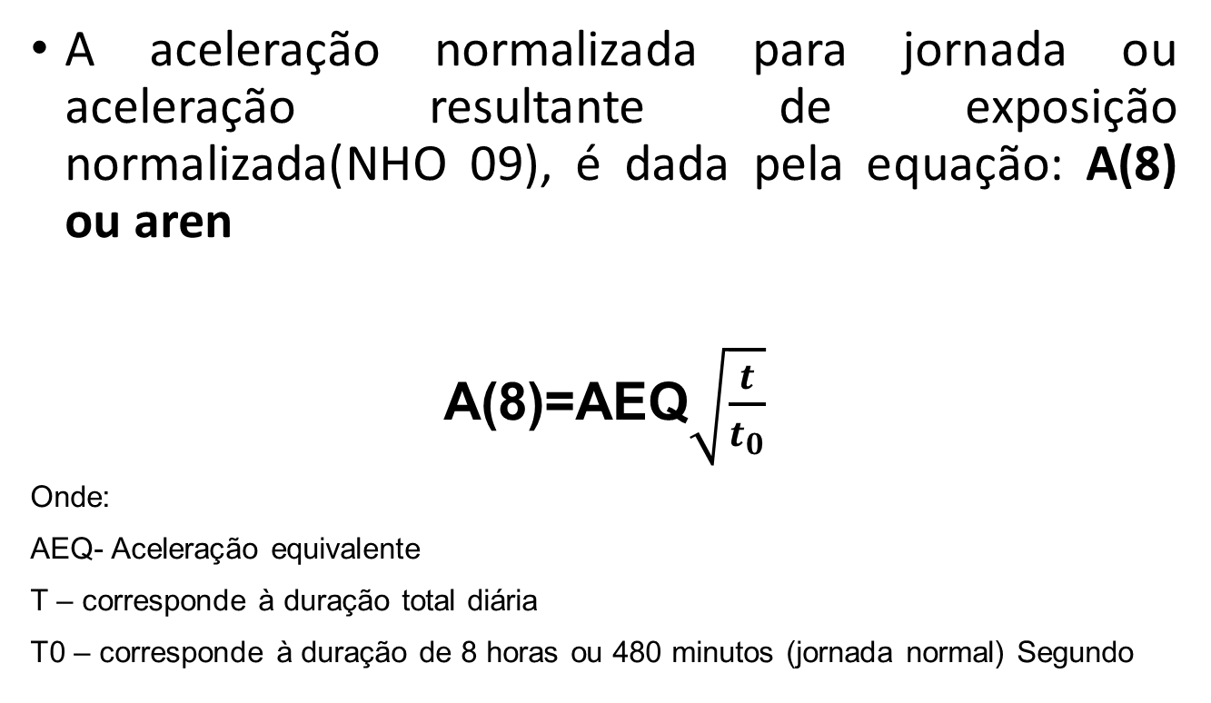
ACELERAÇÃO NORMATIZADA PARA JORNADA
A aceleração normalizada para jornada ou aceleração resultante de exposição normalizada(NHO 09), é dada pela equação: A(8) ou aren
A(8)=AEQ$\sqrt{\frac{t}{t_{0}}}$
Onde:
AEQ- Aceleração equivalente
T – corresponde à duração total diária
T0 – corresponde à duração de 8 horas ou 480 minutos (jornada normal) Segundo

Slide 11
INTERPRETAÇÃO
Para oito horas de exposição, a zona de precaução está contida entre os valores de aceleração de 0,43 e 0,86m/s2. Assim, valor de aceleração ponderada A(8) acima de 0,43 m/s2 significa cautela em relação ao risco potencial à saúde, enquanto valor acima de 0,86 m/s2 os riscos à saúde são prováveis.

Slide 12
ISO 2631 e NHO 09
Com base nos itens da norma ISO 2631, na avaliação ocupacional da vibração de corpo inteiro, deve ser comparado com o limite, o valor da aceleração do eixo z ou daquela de maior intensidade dos três eixos (x,y ou z) quando não houver aceleração predominante nos três eixos, ou seja, a intensidade da aceleração nos três eixos for similar, o valor do vetor soma pode ser adotado. Essa situação pode ser encontrada em equipamentos que se movimentam nos eixos x, y e z, durante operação normal, como por exemplo pás carregadeiras. A NHO 09 da FUNDACENTRO recomenda a adoção da aceleração resultante da soma dos três eixos na avaliação ocupacional da vibração de corpo inteiro. Sendo assim, para fins de prevenção dos riscos aos efeitos da vibração de corpo inteiro sobre à saúde, esse procedimento deve ser adotado.

Slide 13
VALOR DA DOSE DE VIBRAÇÃO – VDV
Em situações em que a vibração transmitida é de curta duração, como, por exemplo, provocada por choques, o valor de aceleração pelo método básico pode subestimar a exposição. Quando o fator crista for maior que 9,0 (pico elevado), a norma ISO recomenda usar métodos adicionais com o uso da quarta potência, que é mais sensível aos picos do que o método básico.

Slide 14
COMUNIDADE EUROPÉIA
Diretiva 2002/44/CE de 25/06/2002 estabelece os seguintes limites para exposição à vibração de corpo inteiro:
0,50 m/ S2 ou 9,1 VDV– nível de ação, a partir de julho de 2001.
1,15 m/ S2 ou 21,0 VDV - Limite de exposição ocupacional para 8,0 horas
Limites para trabalhadores sentados ou em pé – eixo com maior valor. Valor de dose da vibração, parâmetro a ser utilizado conforme ISO 2.631-1 (1997), quando há presença de dois picos ou choques significativos.
Nível de ação: aceleração normalizada (aren) de 0,50 m/s2 e Valor de Dose de Vibração Resultante(VDVR) de 9,1 m/s1,75

Slide 15
COMUNIDADE EUROPÉIA
Limite de exposição ocupacional diária: aceleração normalizada(aren) de 1,1 m/s²e Valor de Dose de Vibração Resultante(VDVR) de 21 m/s1,75.
O limite adotado pela NHO 09 da FUNDACENTRO, é praticamente idêntico ao da Comunidade Européia. A diferença fundamental é o valor do eixo a ser comparado. A NHO 09 recomenda a comparar com o valor de referência, a soma dos três eixos(xyz), enquanto a Diretiva 2002/44/CE 25/06/02, anexo B), o valor a ser comparado é daaceleração de maior intensidade dos três eixos.

Slide 16
ACGIH
A ACGIH ( American Conference of Industrial Hygienists), adota o critério de avaliação ocupacional de vibração de corpo inteiro da norma ISO 2.631/85. Nesse critério, é necessário efetuar, para cada eixo, uma análise espectral em bandas de terça de oitava e compará-las com os valores dos gráficos de aceleração em função do tempo de exposição. Esses limites apresentam uma família de curvas em função do tempo de exposição. Elas indicam que a ressonância de vibração humana ocorre na faixa de 4 a 8 Hertz para o eixo Z e na faixa de 1 a 2 Hertz para os eixos X e Y. De acordo com a ACGIH, se a aceleração r.m.s. de qualquer dos picos do espectro for igual ou superior aos valores apresentados nas figuras anteriores para o período pertinente, então o limite estará excedido para aquele tempo de exposição. O eixo que contém o pico espectral mais alto que intercecciona a curva de menor tempo é o eixo dominante e determina a máxima exposição diária permissível.

Slide 17
PROCEDIMENTOS DE AVALIAÇÃO OCUPACIONAL
a) definir GHE
b) analisar o ciclo de trabalho e o tempo de exposição para cada tarefa
c) determinar aceleração equivalente

Slide 18
EFEITOS SOBRE A SAÚDE
Curta exposição:
Fadiga;
Insônia;
Dor de cabeça;
Tremor.

Slide 19
EFEITOS SOBRE A SAÚDE
Ao longo dos anos:
Problemas na coluna;
Sistema circulatório;
Sistema urológico;
Sistema nervoso central.

Slide 20
EFEITOS SOBRE A SAÚDE
Condições severas de vibração:
Problemas na região dorsal e lombar;
Gastrointestinais;
Sistema reprodutivo;
Desordens no sistema visual;
Problemas nos discos intervertebrais;
Degeneração da coluna vertebral.

Slide 21
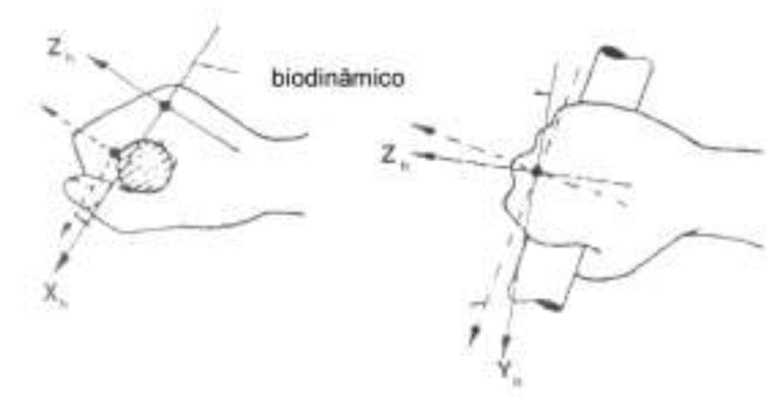
VIBRAÇÃO LOCALIZADA
Direção da vibração

Slide 22
ACELERAÇÃO PONDERADA NAS FREQUÊNCIAS
A ISO 5349 estabelece medição de vibração para mãos e braços nas frequências de terças de oitavas compreendidas entre 6,3 e 1.250 Hz. Os aparelhos através de seus sistemas internos ponderam as acelerações nas frequências respectivas. Os aparelhos apresentam a aceleração ponderada global que apresenta os valores corrigidos em função da sensibilidade.

Slide 23
LIMITES DE TOLERÂNCIA
Critério ISO 5349/2001 Valores de exposição diária de aceleração A(8) com estimativa de produzir a síndrome do dedo branco em 10% das pessoas expostas para determinado número de anos.
A relação em A(8) e Dy pode ser obtida também pela seguinte expressão:
Sendo: Dy = duração total da exposição do grupo em anos, necessária para a
ocorrência dos episódios de branqueamento nos dedos em 10% dos expostos.
A(8) = exposição diária normalizada para um período de 8 horas, conformedefinido no item 3.1, letra “h”.
Dy Years | 1 | 2 | 4 | 8
A (8), m/s² | 26 | 14 | 7 | 3,7

Slide 24
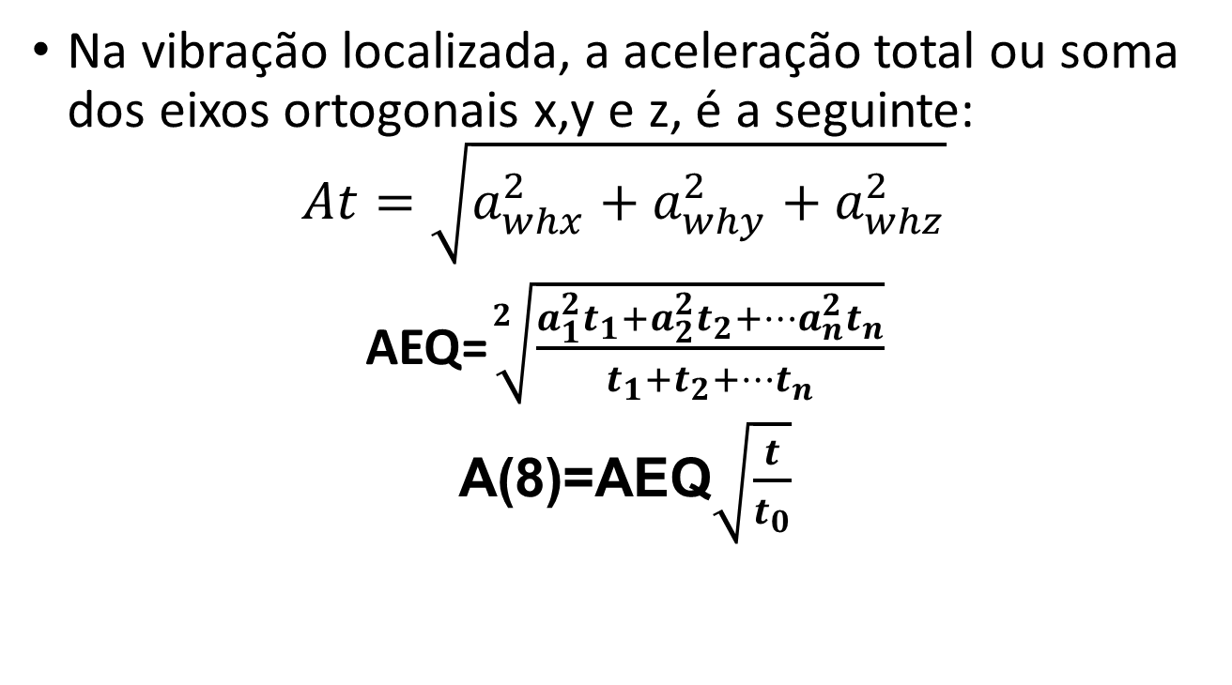
ACELERAÇÃO LOCALIZADA
Na vibração localizada, a aceleração total ou soma dos eixos ortogonais x,y e z, é a seguinte:
$$At=\sqrt{a_{whx}^{2}+a_{why}^{2}+a_{whz}^{2}}$$
AEQ=$\sqrt[2]{\frac{a_{1}^{2}t_{1}+a_{2}^{2}t_{2}+…a_{n}^{2}t_{n}}{t_{1}+t_{2}+…t_{n}}}$
A(8)=AEQ$\sqrt{\frac{t}{t_{0}}}$

Slide 25
INTERPRETAÇÃO
Para vibração localizada de mãos e braços considera-se o somatório vetorial dos 3 eixos:
ISO 5.349; Valores de exposição diária de aceleração A(8) com estimativa de produzir a síndrome do dedo branco em 10% das pessoas expostas para determinado número de anos.
NHO 10 = Diretiva Europeia: recomenda os seguintes limites para e exposição ocupacional a vibração de mão e braço:
2,5 m/s2 --------- Nível de ação
5,0 m/s2 --------- A(8) - Limite ocupacional para jornada de 8,0 horas.

Slide 26
ACGIH
Limites para a exposição da mão em qualquer das direções Xh Yh ou Zh
Duração total da exposição diária(a) | Valores do componente de aceleração dominante(b), r.m.s., ponderada, que não devem ser excedidos ak (akeq)
 | m/s2 | g(c)
4 horas e menos de 8 | 4 | 0,40
2 horas e menos de 4 | 6 | 0,61
1 hora e menos de 2 | 8 | 0,81
Menos de 1 hora | 12 | 1,22

Slide 27
ACGIH
(a) o tempo total que a vibração entra na mão por dia, seja continuamente, seja
intermitentemente.
(b) usualmente, um dos eixos é dominante sobre os demais. Se um ou mais dos eixos
de vibração exceder à exposição total diária, então o TLV estará excedido.
(c) g = 9,81 m/s2.

Slide 28
EFEITOS SOBRE A SAÚDE
Afetas os vaso sanguíneos;
Nervos;
Ossos;
Juntas;
Músculos;
Tecidos conjuntivos das mãos e braços.
Desordem progressiva da circulação, principalmente nos dedos das mãos (síndrome do dedo branco ou fenômeno de Raynaud)

Slide 29
EQUIPAMENTOS DE MEDIÇÃO

Slide 30
RESULTADOS QUE O EQUIPAMENTO FORNECERÁ
Aceleração ponderada nas frequências aw para cada eixo;
Aceleração soma vetorial dos 3 eixos;
Dose de vibração.
Ainda há medidores que possuem filtros de frequência em terça de oitavaresultados detalhados por frequência.

Slide 31
CONFIGURAÇÕES
Os aparelhos devem ser devidamente configurados conforme a norma correspondente para o corpo inteiro ou mãos e braços.
Os aparelhos devem ser devidamente calibrados e periodicamente certificados junto ao fabricante ou em laboratório específico

Slide 32
MEDIDAS DE CONTROLE
MEDIDAS COLETIVAS
Substituir o equipamento ou selecionar aquele que produza o mínimo de possível vibração;
Instalação de amortecedores de vibração em assentos ou com sustentação a ar equipamentos moveis (trator, caminhão, entre outros);
A calibração de pneus dos veículos contribuem para diminuição das vibrações transmitida em veículos moveis;
Uso de ferramentas com características antivibratórias;
Elaborar programas de manutenção dos equipamentos e das instalações.

Slide 33
MEDIDAS DE CONTROLE
MEDIDAS ADMINISTRATIVAS
A limitação do tempo de exposição à vibração contribui numa medida eficaz e econômica. Desse modo, o estudo do método de trabalho poderá resultar no estabelecimento de rodízios e pausas buscando minimizar e conduzir a exposição abaixo do limite de tolerância;
Treinamento dos trabalhadores de forma a utilizar de forma corretamente as ferramentas e equipamentos adequadamente com o mínimo de vibração;
Nas exposições a vibração localizadas devem ser estabelecidas praticas adequadas de trabalho que permitam manter aquecidas as mãos;
Uso de luvas antivibração na exposição à vibração de mão e braço (localizados);
Controle médico dos trabalhadores expostos a vibração conforme determina a NR-07.

Slide 34
MEDIDAS DE CONTROLE
MEDIDAS ADMINISTRATIVAS
Nas exposições a vibração localizadas devem ser estabelecidas praticas adequadas de trabalho que permitam manter aquecidas as mãos;
Uso de luvas antivibração na exposição à vibração de mão e braço (localizados);
Controle médico dos trabalhadores expostos a vibração conforme determina a NR-07.

